Slide 1
Tutoriel : Modifier le prix d’un créneau ou d’une période

Slide 2
Prérequis
Avoir un compte admin
Durée : 10 minutes

Slide 3
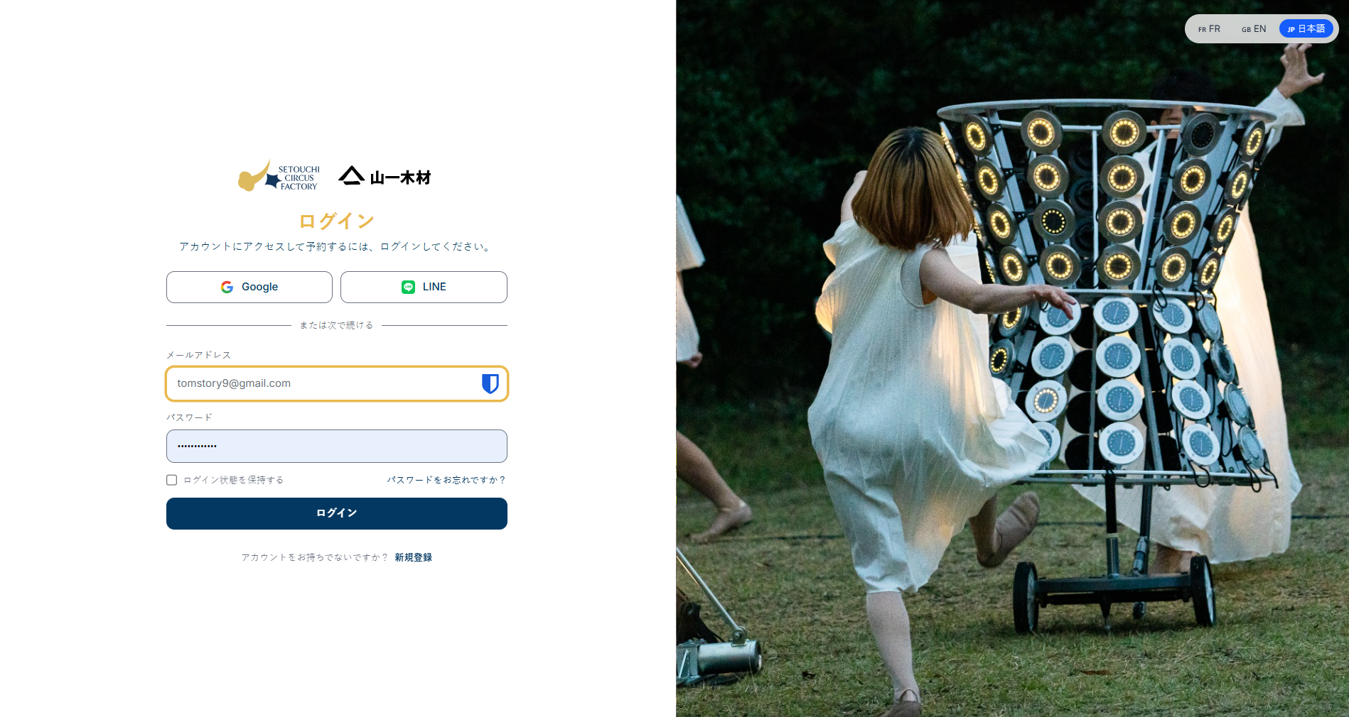
Remplissez vos informations et cliquer sur se connecter

Slide 4
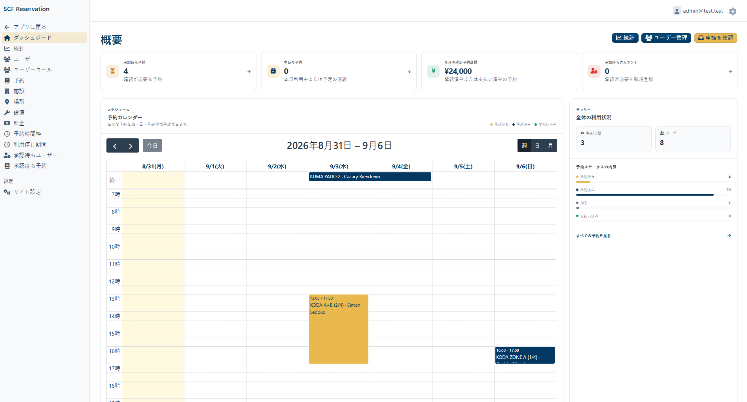
1. Aller sur la page tarifs

Slide 5
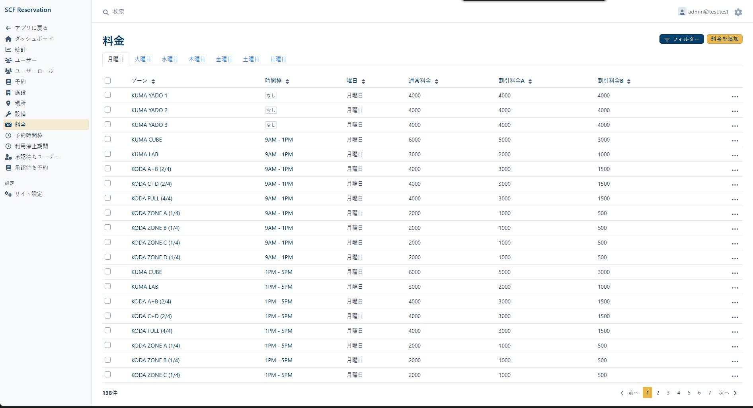
2. Filtrer afin de n’afficher que la ou les périodes que l’on souhaite

Slide 6
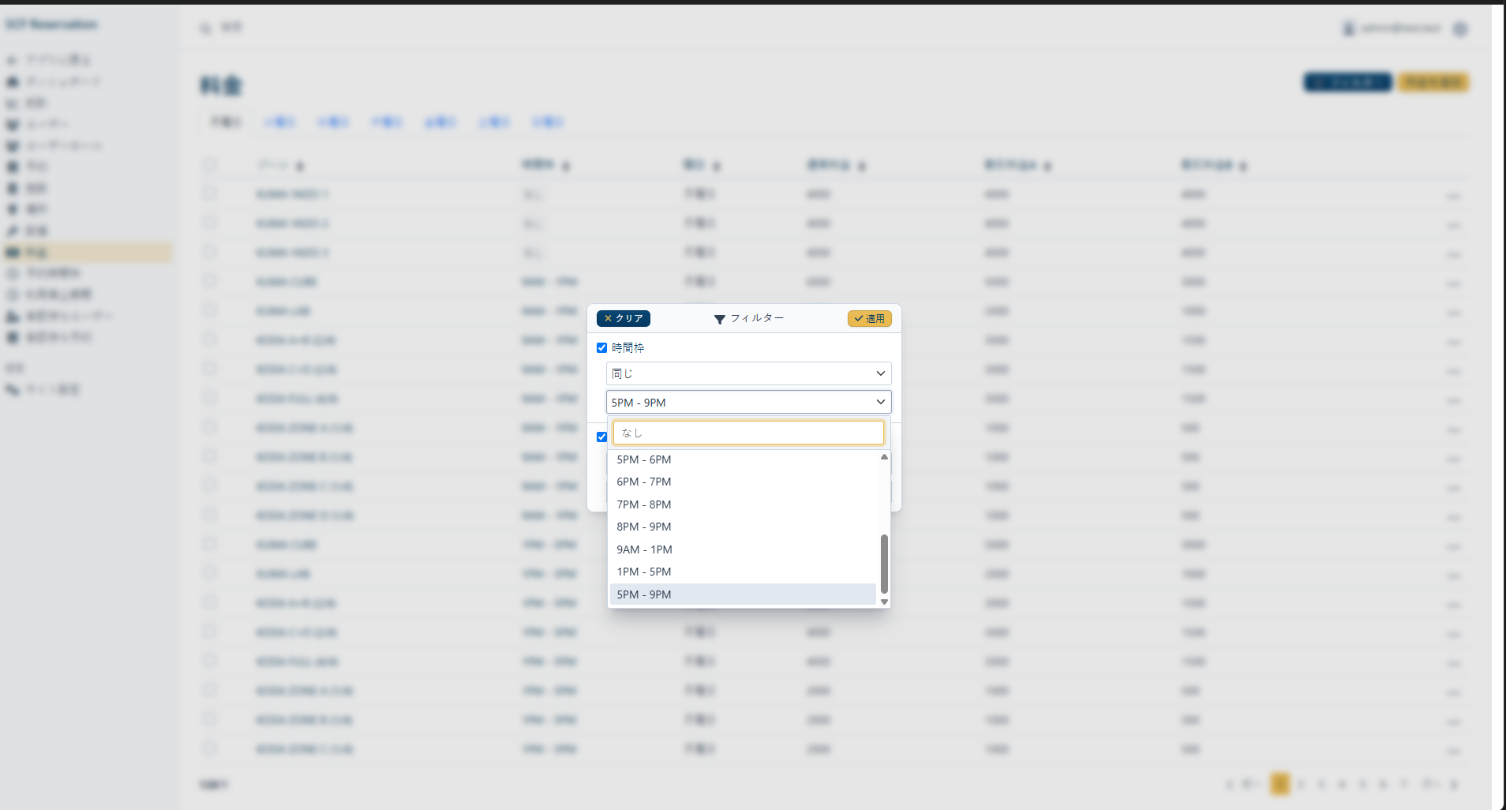
2. Filtrer afin de n’afficher que la ou les périodes que l’on souhaite pour la zone voulue

Slide 7
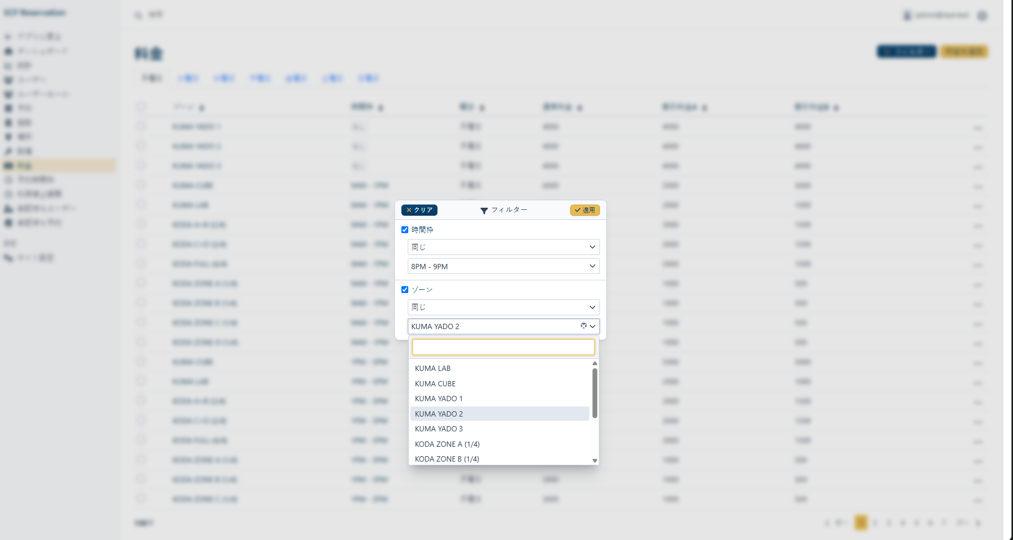
2. Filtrer afin de n’afficher que la ou les périodes que l’on souhaite pour la zone voulue

Slide 8
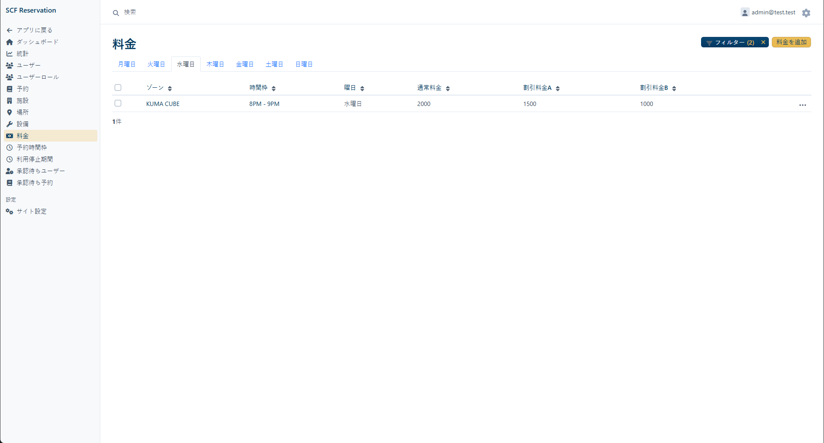
3. Sélectionner le jour ou vous souhaitez modifier le prix

Slide 9
4. Cliquer sur le tarif

Slide 10
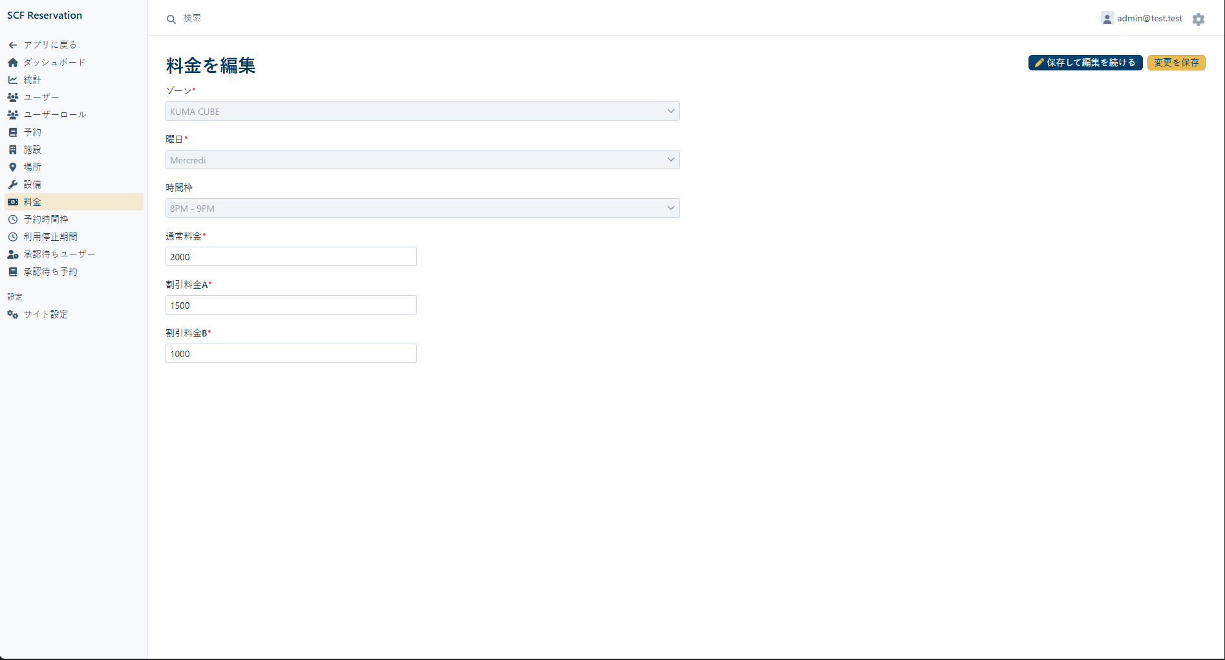
4. Modifier les tarifs comme souhaités

Slide 11
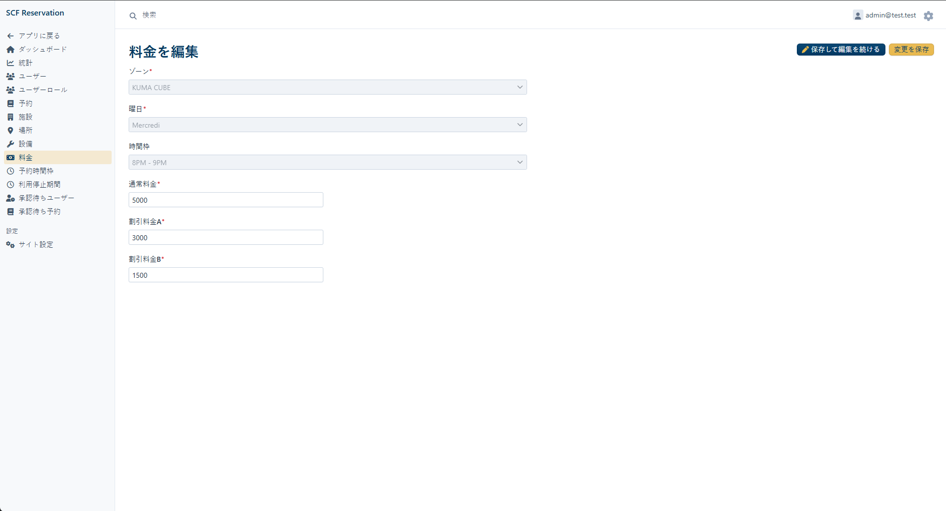
4. Cliquer sur enregistrer

Slide 12
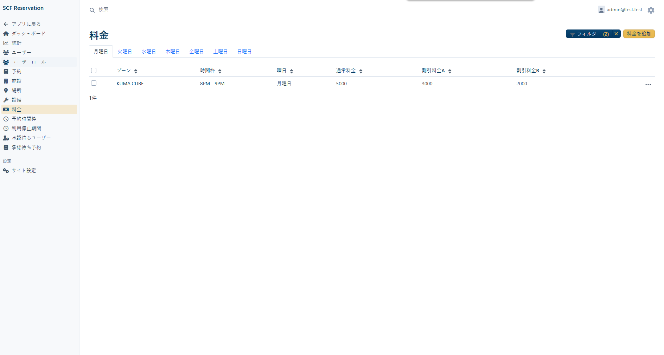
5. Le nouveau tarifs s’appliquera pour toute nouvelle demande de réservation

